Slide 1
Vendredi 15 mai

Slide 2
Mathématiques
CE2

Slide 3
Calcul réfléchi
La table de Pythagore

Slide 4


Slide 5

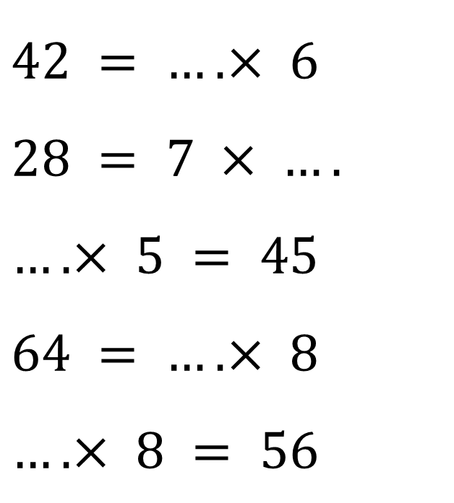
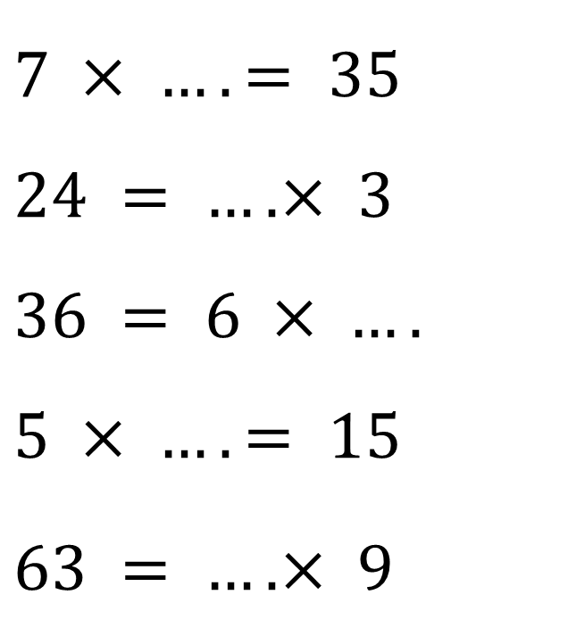
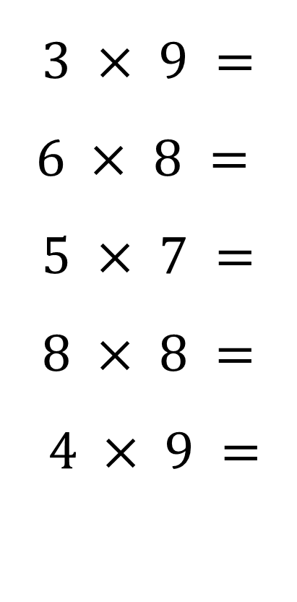
Entraîne-toi à présent !
$$3 × 9 =$$
$$6 × 8 =$$
$$5 × 7 =$$
$$8 × 8 =$$
$$4 × 9 =$$
$$7 × …. = 35$$
$$24 = …. × 3$$
$$36 = 6 × ….$$
$5 × …. = 15$ $63 = …. × 9$
$$42 = …. × 6$$
$$28 = 7 × ….$$
$$…. × 5 = 45$$
$$64 = …. × 8$$
$$…. × 8 = 56$$
Notes:
6 x 9 =… 4 x 7 =… 6 x 7 =… 7 x 9 =… 5 x 7 =… 9 x 7 =… 3 x 7 =… 4 x 9 =
7 x .... = 35 24 = .... x 3 36 = 6 x .... 5 x .... = 15 63 = .... x 9
Combien de fois 6 dans 42 ?
Pour obtenir 28, par combien faut-il multiplier 7 ?
Quel est le nombre qui multiplié par 5 fait 45 ?
Combien de fois 8 dans 64 ?
Quel est le nombre qui multiplié par 8 fait 56 ?

Slide 6
Ce qu’on peut retenir
$4 × 7 = 7 × 4$
$$4$$ | $$7$$
$$28$$
$7× ? = 28$ $? × 7= 28$ $4 × ? = 28$ $? × 4 = 28$ | $$? × ? = 28$$
$$?$$ | $$7$$
$$28$$
$$?$$ | $$?$$
$$28$$
$$4$$ | $$?$$
$$28$$
Notes:
Si je sais que 7 x 4 = 28 alors je sais que 4 x 7 = 28
Je sais qu’il y a 4 fois 7 dans 28
Je sais qu’il y a 7 fois 4 dans 28
Je sais donc que pour obtenir 28, il faut multiplier 4 par 7
Je sais donc que pour obtenir 28, il faut multiplier 7 par 4

Slide 7
Numération

Slide 8
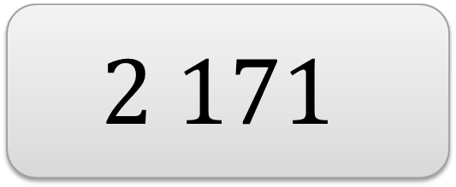

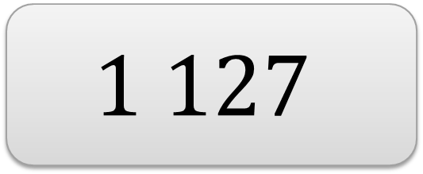



$$2 117$$
$$1 217$$
$$1 117$$
$$2 171$$
$$1 127$$
$$1 271$$
Notes:
Voici des nombres : 1 217 – 2 117 – 1 271 – 1 127 – 1 117 – 2 171 (affichage en dispersion sur la diapo)
Quel est le nombre qui a exactement :
- 1 millier et 217 unités ? => 1 217
- 12 centaines, 7 dizaines et 1 unité ? => 1 271
- 11 centaines et 27 unités ? => 1 127
- 217 dizaines et 1 unité ? 2 171

Slide 9
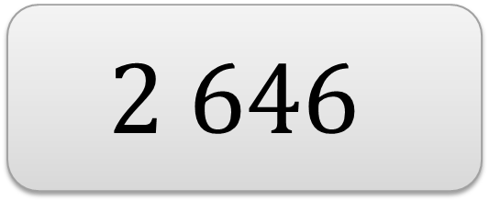
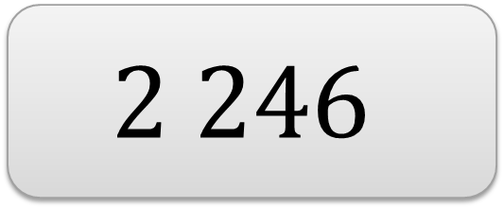
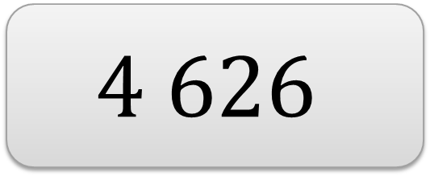
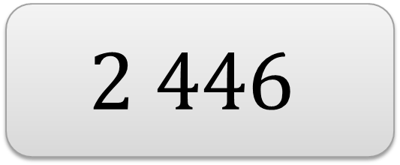
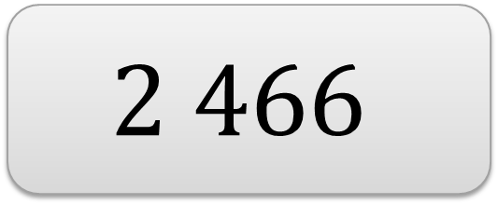
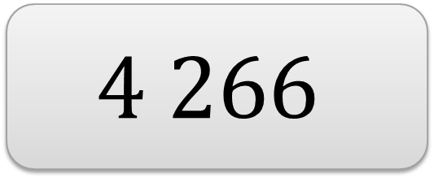
$$4 266$$
$$2 466$$
$$2 646$$
$$2 446$$
$$4 626$$
$$2 246$$
Notes:
Voici des nombres : 2 466 – 4 266 – 2 646 – 2446 – 4 626 – 2 246 (affichage en dispersion sur la diapo)
Quel est le nombre qui a exactement :
- 2 milliers et 646 unités ? => 2 646
- 426 dizaines, 6 unités ? => 4 266
- 2 milliers24 dizaines et 6 unités ? => 2 246
- 24 centaines et 66 unités ? 2 466

Slide 10
Problèmes

Slide 11

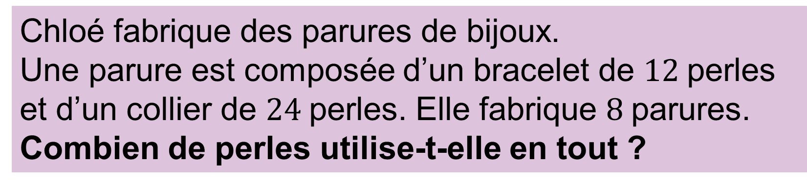
Correction du problème de la séance précédente
Chloé fabrique des parures de bijoux.
Une parure est composée d’un bracelet de $12$perles et d’un collier de $24$perles. Elle fabrique $8$parures.
Combien de perles utilise-t-elle en tout ?
Notes:
Chloé fabrique des parures de bijoux.
Une parure est composée d’un bracelet de 12 perles et d’un collier de 24 perles. Elle fabrique 8 parures.
Combien de perles utilise-t-elle en tout ?

Slide 12
Rappel
Je peux calculer une multiplication, que je ne sais pas faire,
que je ne connais pas par cœur, en plusieurs étapes.
Je peux décomposer un des deux nombres et m’appuyer sur des résultats que je connais.
Notes:
Une stratégie possible ( afficher les 2 collections de perles séparées)
- calculer le nombre de perles utilisées pour les bracelets. Il y a 12 perles dans un bracelet. Il y 8 bracelets, donc 8 fois 12 perles. Je calcule 12 x 8
calculer le nombre de perles utilisées pour les colliers. Il y a 24 perles dans un collier. Il y 8 colliers, donc 8 fois 24 perles. Je calcule 24 x 8
calculer le total de perles
12 x 8 = 96 24 x 8 = 192 192 + 96 = 288
Une deuxième stratégie possible (afficher collections de perles rassemblées)
Comme il y a le même nombre de bracelets et de colliers. On peut calculer le nombres de perles par parure :
12 + 24 = 36
Il y a 8 parures donc 8 fois 36 perles.
Je calcule 36 x 8
36 = 30 + 6 30 x 6 = 3d x 6 = 18d = 180
6 x 8= 48
180 + 48 = 288.
Chloé utilise 288 perles.

Slide 13

Correction du problème de la séance précédente
Chloé fabrique des parures de bijoux.
Une parure est composée d’un bracelet de 12 perles et d’un collier de 24 perles. Elle fabrique 8 parures.
Combien de perles utilise-t-elle en tout ?
$$(12 × 8) + (24 × 8) = 288$$
$$(12 +24) × 8 = 288$$
Chloé utilise 288 perles.

Slide 14
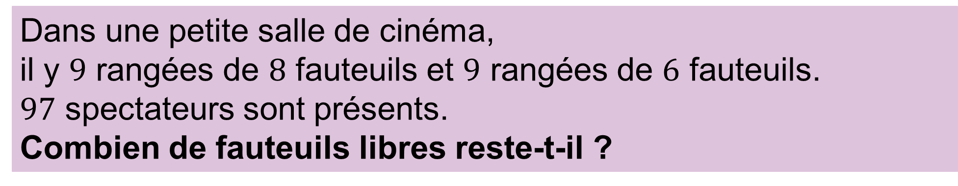
Problème du jour
Dans une petite salle de cinéma,
il y $9$ rangées de $8$ fauteuils et $9$ rangées de $6$ fauteuils.
$97$ spectateurs sont présents.
Combien de fauteuils libres reste-t-il ?
Notes:
Dans une petite salle de cinéma, il y 9 rangées de 8 fauteuils et 9 rangées de 6 fauteuils.
97 spectateurs sont présents. Combien de fauteuils libres reste-t-il ?

Slide 15
Problème du jour
Notes:
A l’oral => faire le schéma en même temps
Je connais le nombre de spectateurs présents : 97.
Je ne dois chercher le nombres de fauteuils libres.
Pour cela, je dois d’abord connaître le nombres total de fauteuils.
Je sais qu’il y a 9 rangées de 8 fauteuils, donc 9 fois 8 => écrire 8 x 9 et 9 x 8
Je sais qu’il y a 9 rangées de 6 fauteuils, donc 9 fois 6 => écrire 6 x 9 et 9 x 6
Je peux résoudre ce problème en deux étapes
Première étape : calculer le nombre total de fauteuils
Je choisis ici de ne pas rassembler les deux groupes de fauteuils car les résultats des deux calculs sont dans les tables
(9 x 8) + (9 x 6) = 72 + 54 = 126 (compléments à 10 et numération)
Il y a 120 fauteuils dans la salle.
Deuxième étape
126 – 97 = 29 (par arrondis – 100 + 3)
Il reste 29 fauteuils libres.

Slide 16
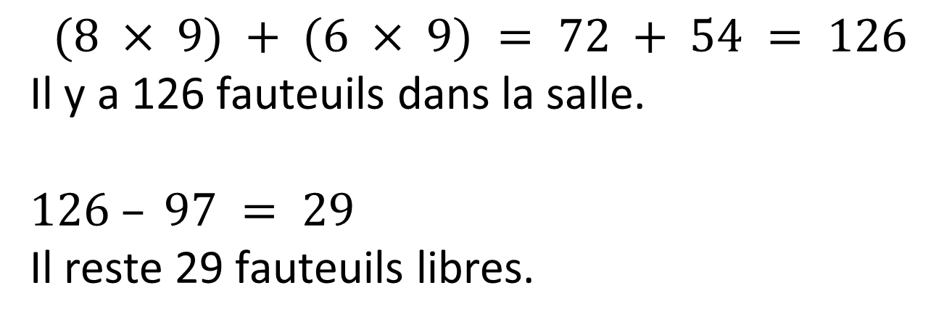
Problème du jour
Dans une petite salle de cinéma,
il y 9 rangées de 8 fauteuils et 9 rangées de 6 fauteuils.
97 spectateurs sont présents.
Combien de fauteuils libres reste-t-il ?
$$(8 × 9) + (6 × 9) = 72 + 54 = 126$$
Il y a 126 fauteuils dans la salle.
$$126 – 97 = 29$$
Il reste 29 fauteuils libres.
Notes:
(9 x 8) + (9 x 6) = 126
Il y a 126 fauteuils dans la salle.
126 – 97 = 29
Il reste 29 fauteuils libres.

Slide 17
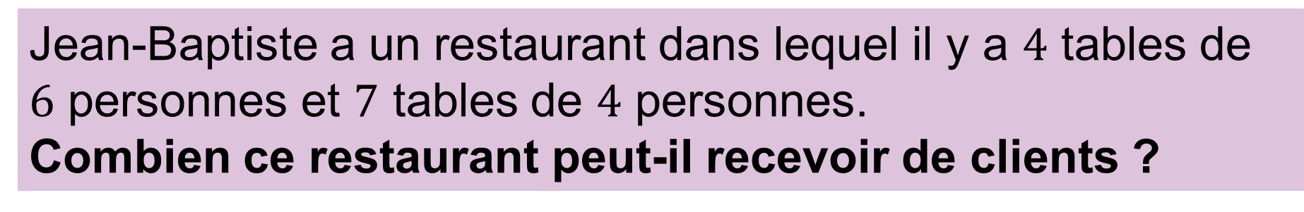
Problème pour la prochaine fois
Jean-Baptiste a un restaurant dans lequel il y a $4$ tables de
$6$ personnes et $7$ tables de $4$ personnes.
Combien ce restaurant peut-il recevoir de clients ?
Notes:
Jean-Baptiste a un restaurant dans lequel il y a 4 tables de 6 personnes et 7 tables de 4 personnes. Combien ce restaurant peut-il recevoir de clients ?
Aide-toi d’un schéma ou d’un dessin pour résoudre ce problème. Essaie de trouver de deux manières de calculer différentes. Tu n’as pas besoin de poser les opérations.

